Slide 1
2021-服务端开发
第15节
服务网关和路由
多个微服务，并不是直接暴露给外面使用
有一个网关，统一从网关来访问
网关处可以进行流量监控、控制等操作
认证操作也可以统一在网关处实现，这样就不用每个微服务都需要进行权限检查了

Slide 2
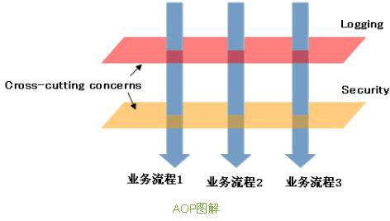
回忆AOP的横切关注点（cross-cutting concern）
日志
安全
事务
缓存

Slide 3
分布式系统的横切关注点（放到网关处做）
cross-cutting concern
安全
日志记录
用户跟踪
服务网关（service gateway）

Slide 4
服务网关
服务网关位于服务客户端和相应的服务实例之间
所有服务调用（内部和外部）都应流经服务网关
服务网关提供的能力
静态路由（服务之间相互调用也可以用网关）
动态路由（根据客户端请求的内容不同来路由，运行时动态指定）
验证和授权(其他服务都不用操心了)
度量数据收集(单位时间请求数,请求处理时间等等)和日志记录

Slide 5
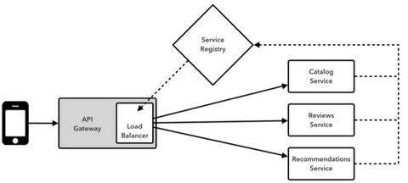
Zuul
Zuul is a gateway service that provides dynamic routing, monitoring, resiliency, security, and more.
将应用程序中的所有服务的路由映射到一个URL
过滤器
Eureka
Ribbon
负载均衡

Slide 6
使用Zuul
pom文件添加依赖
<dependency>
<groupId>org.springframework.cloud</groupId>
<artifactId>spring-cloud-starter-zuul</artifactId>
</dependency>
启动类添加注解
@EnableZuulProxy
配置zuul与Eureka通信
Eureka、Ribbon

Slide 7




分布式系统关系图
反向代理
zuulserver
database
licensingservice
organizationservice
eurekaserve r
configserver
Git

Slide 8
通过服务发现自动映射路由
不用配置他也会自动有静态路由
服务ID
需要访问Eureka，有服务才会创建路由

Slide 9
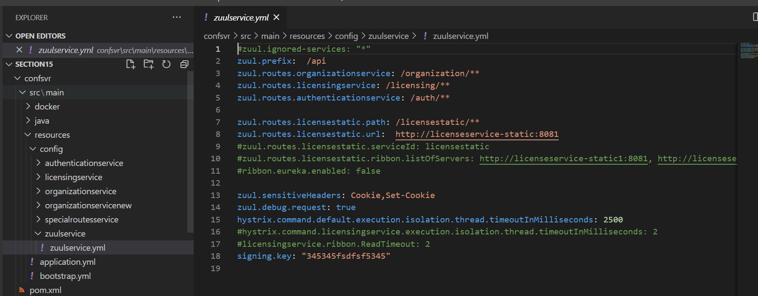
使用服务发现手动映射路由
application.yml
ignored-services
prefix
Ignored-services:
过滤服务，如果不想让zuul做第一层级的初始的静态路由构建，那就加上这个设置

Slide 10
使用静态URL手动映射路由
静态URL是指向未通过Eureka服务发现引擎注册的服务的URL
禁用Ribbon与Eureka集成，手动指定负载均衡的服务实例

Slide 11
动态重新加载路由配置
Git-更新zuulservice配置
zuul POST:http://localhost:5555/refresh（给zuul发请求后就会刷新了）

Slide 12
设置超时
Hystrix,1S
Ribbon,5S
Ribbon的懒加载导致第一次调用慢，引起失败

Slide 13
测试网关侧的负载均衡
docker-compose up
--scale organizationservice=2

Slide 14
过滤器
使用Zuul和Zuul过滤器允许开发人员为通过Zuul路由的所有服务实 现横切关注点
ZuulFilter
前置过滤器，在Zuul将实际请求发送到目的地之前被调用
后置过滤器，在目标服务被调用并将响应发送回客户端后被调用
路由过滤器，用于在调用目标服务之前拦截调用

Slide 15
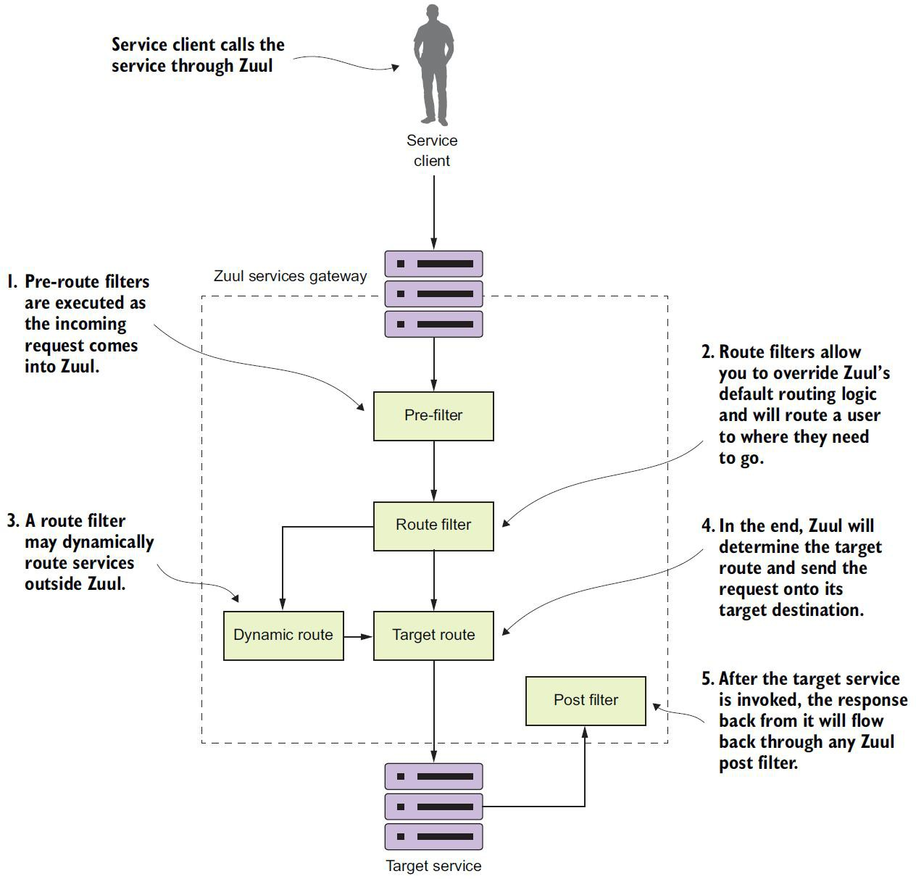
继承一个父类
Run()方法是第一站

Slide 16
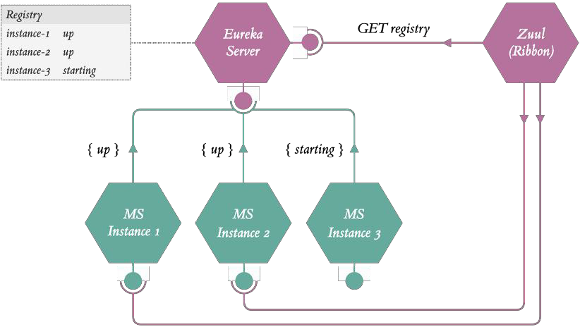
总结
相互作用和关系
Zuul是总的入口
Zuul需要向eureka去获取服务和服务的状态，并建立相应的路由
由zuul来访问
借助ribbon来访问目标服务，负载均衡
Feign简化了访问目标服务的方式，实现接口就行
背后还是要借助于ribbon

Slide 17
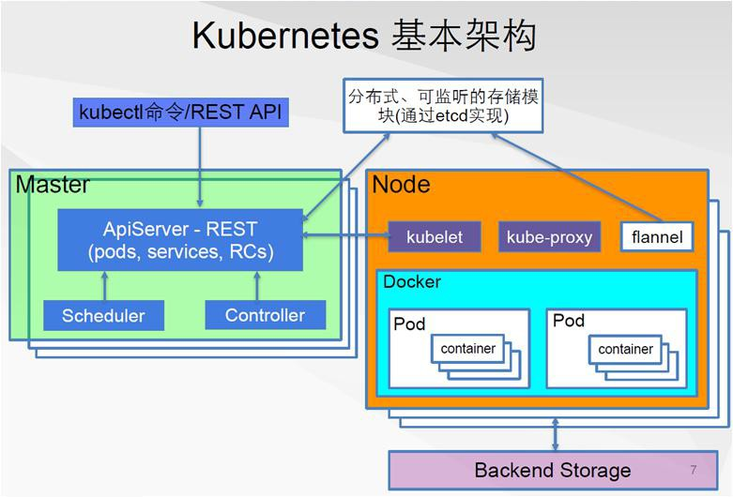
Kubernetes
一个帮助部署的平台
管理着多个虚拟机，每个虚拟机上都有docker

Slide 18
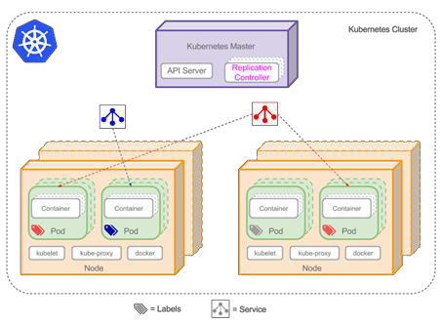
核心概念

Slide 19
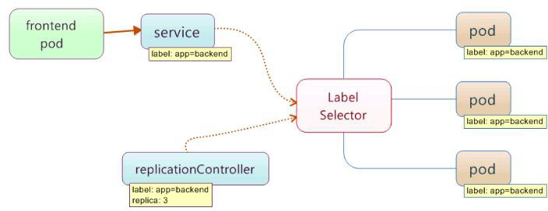
Label

Slide 20










下一代微服务： Service Mesh
将服务治理的内容进行下沉
Config, 服务发现，网关，熔断容错等等
一种基础设施层，服务间的通信通过
Service Mesh进行。
Application
可靠地传输复杂网络拓扑中服务的请求， 将服务变成现代的云原生服务。
Application
Service Mesh
Transport
Transport
一种网络代理的实现，通常与业务服务 部署在一起，业务服务不感知。
Network
Network
Physical
Physical
一种TCP/IP之上的网络模型。

Slide 21
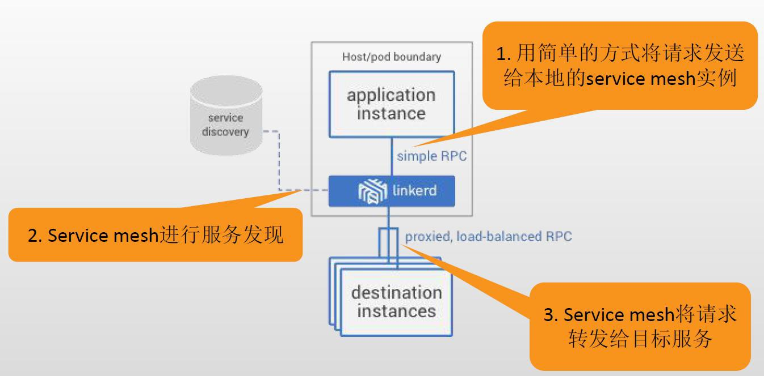
部署模型：单个服务调用，表现为sidecar

Slide 22
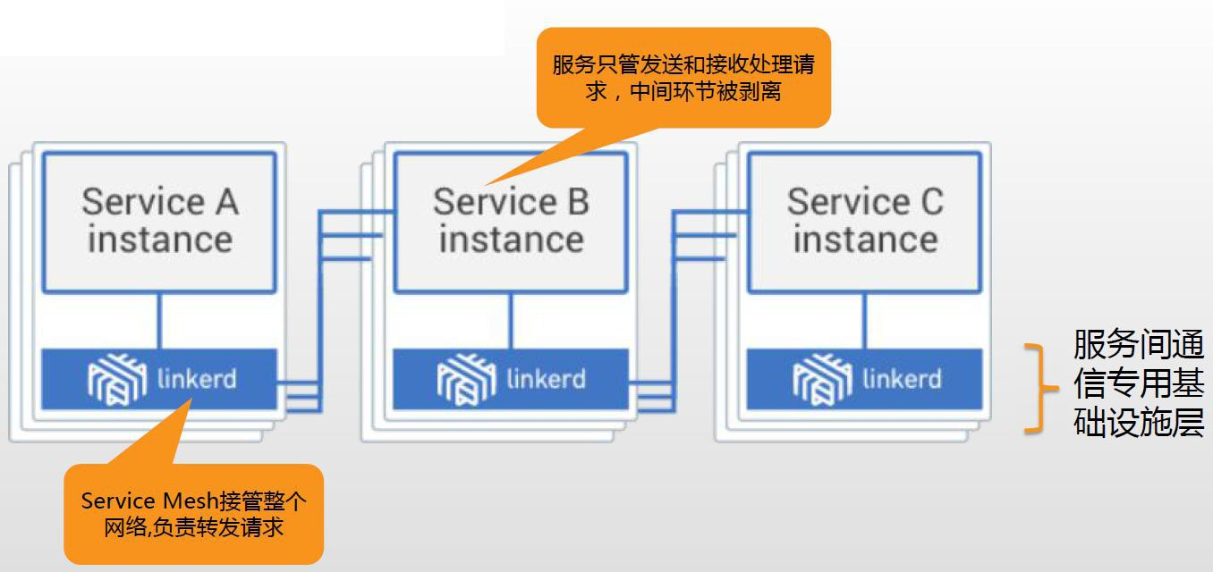
部署模型：多个服务调用，表现为通讯层

Slide 23
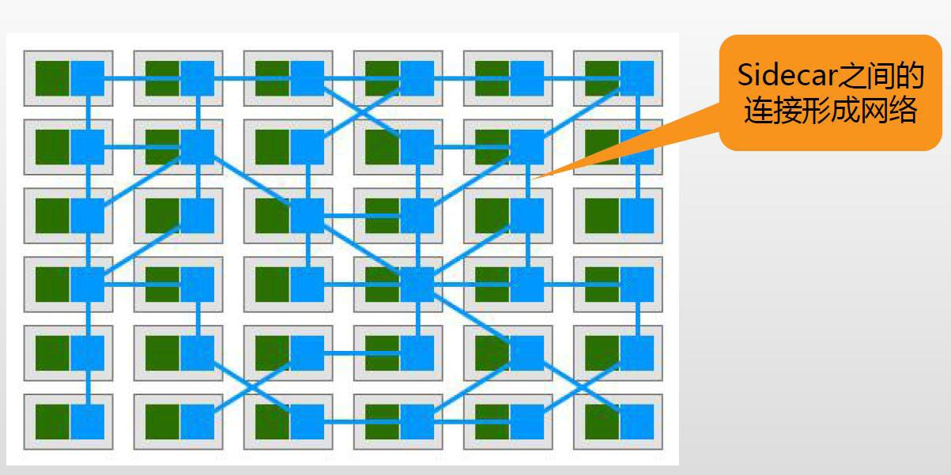
部署模型：有大量服务，表现为网格

Slide 24
为什么使用Service Mesh
无需多种语言的微服务框架开发
对业务代码0侵入
不适合改造的单体应用
开发出开的应用既是云原生的又具有独立性

Slide 25
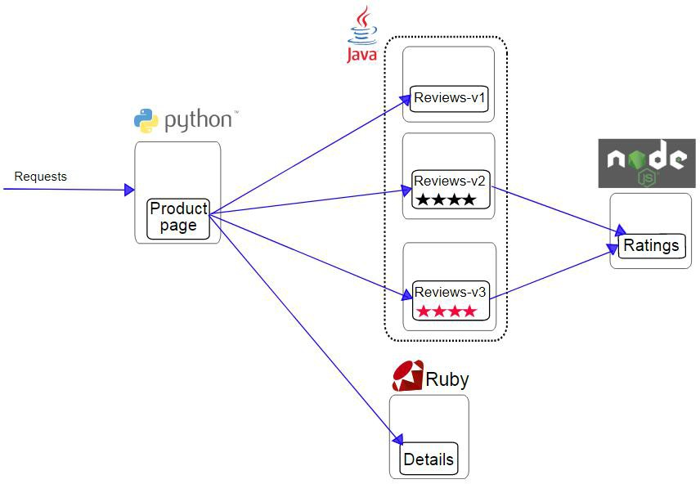
一个例子

Slide 26
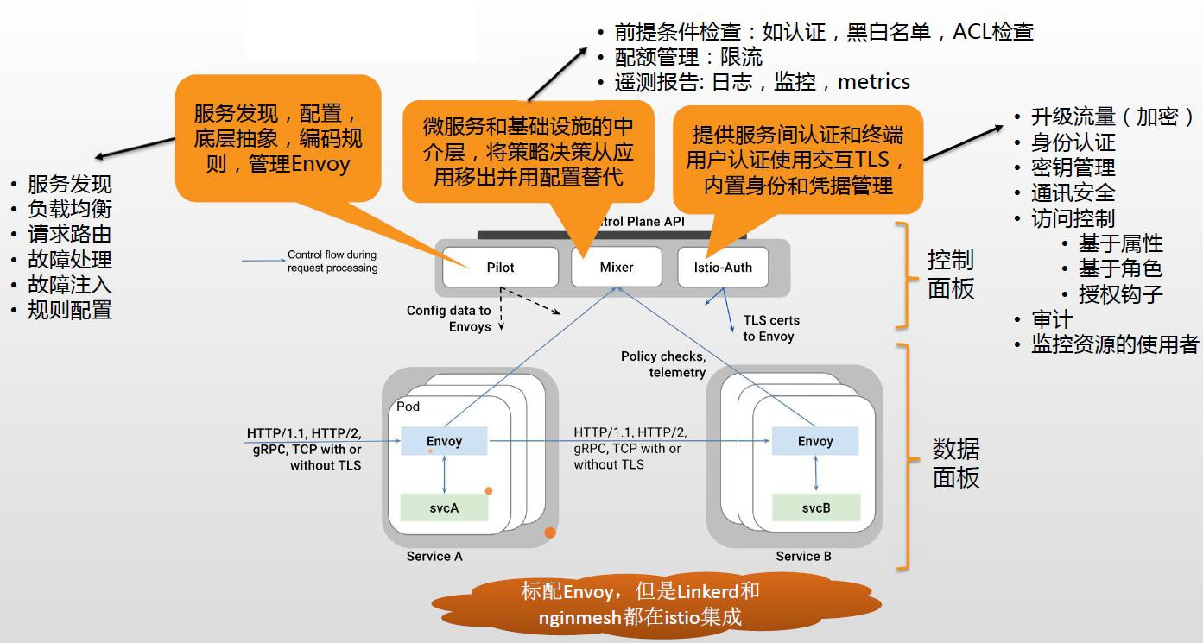
Google的istio架构

Slide 27
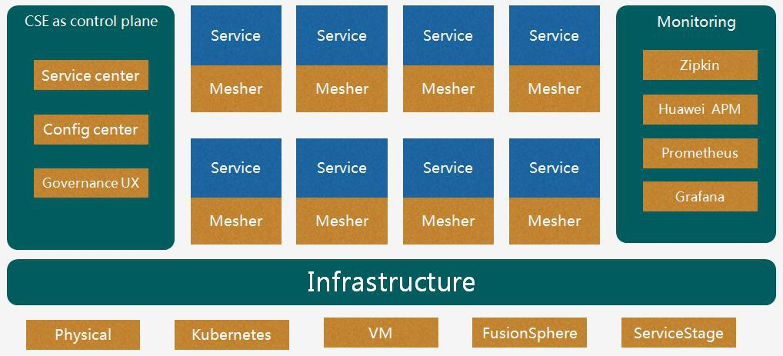
华为的Mesher架构

Slide 28
Spring也可以支持其他的第三方框架
横切关注点包括哪些？
安全、事务、日志、缓存
AOP通知：advice有哪些注解？
要让AOP生效：@EnableAspectJS
具备Component能力的注解
Controller, Repository, Service,
@Aspect是不是？
实现控制器的时候RequestMapping可以加在？
类、方法上面
启动MVC
@EnableSpringMVC @EnableWebMVC？
Controller返回的
字符串，指向视图名
Json
重定向 redirect
数据源，通过jdbc
没有做池化处理？
生产环境中：配置信息放到配置服务中
业务层和data层用接口做隔离，好处是什么？
Hibernate的使用
获得session，拿到session接口后访问数据库
定义数据库表和对象的映射关系，直接通过注解方式
Hql查询语言
（支持标准sql查询语言）
Jpa实现数据访问层时需不需要定义数据库表和类的对应关系？（要）
Springdatajpa提供的接口是如何使用的？
注解、命名、需不需要将方法原型写一遍，继承了什么接口（JpaRepository, CrudRepository）
谢谢！

Slide 29
Mongodb
@document，是java.persitence定义的吗，还是谁定义的？
存数据的操作，java对象不用做序列化（redis需要）
Mongodb的概念，collection, database, document, field
Shell的使用
Redis
特点
支持的数据类型
Escache和redis的区别
Escache支不支持数据的持久化
使用缓存编程的常用注解
容器
和虚拟机的区别
Docker run常用命令参数
-P随机端口 –d后台运行
Docker管理命令

Slide 30
SpringBoot和Spring-cloud的关系
配置服务：本身基于springboot开发，
Spring-cloud能解决的问题
当一个服务需要获取配置数据时，需要向配置服务获取数据，配置服务如何知道要获取的是哪个数据？
服务名和profile
实现配置服务需要在启动类上加注解？
@EnableConfigServer
使用配置服务的客户端需要加什么注解？
在服务网关处可以实现哪些能力
用户认证和授权，静态路由、动态路由，数据收集，日志

